Slide 1
Présentation transverse
Université 3- Faculté de médecine Centre Hospitalier et Universitaire Docteur Benbadis Constantine module de gynécologie obstétrique
DR GHERBI

Slide 2
Objectifs
faire le diagnostic de la présentation transverse
Proposer une conduite à tenir appropriée au cas

Slide 3
Définition
La présentation transverse est caractérisée par le fait que le fœtus ne présente au détroit supérieur ni son pôle céphalique ni son pôle podalique mais son flanc.
présentation rare (0.3 à 0.8 % ), incompatible avec l’accouchement par les voies naturelles.

Slide 4
L’épaule négligée est une complication de la présentation de l’épaule: c’est l’aboutissement inéluctable d’une présentation de l’épaule livrée à elle-même.

Slide 5
Variétés de position
Le dos du fœtus est en avant (dorso-antérieures) ou en arrière ( dorso- postérieures)
Les dorso-antérieures sont les plus fréquentes
On distingue: ▪
Epaule droite en dorso-antérieure
Épaule gauche en dorso-antérieure
Epaule droite en dorso-postérieure
Épaule gauche en dorso-postérieure

Slide 6
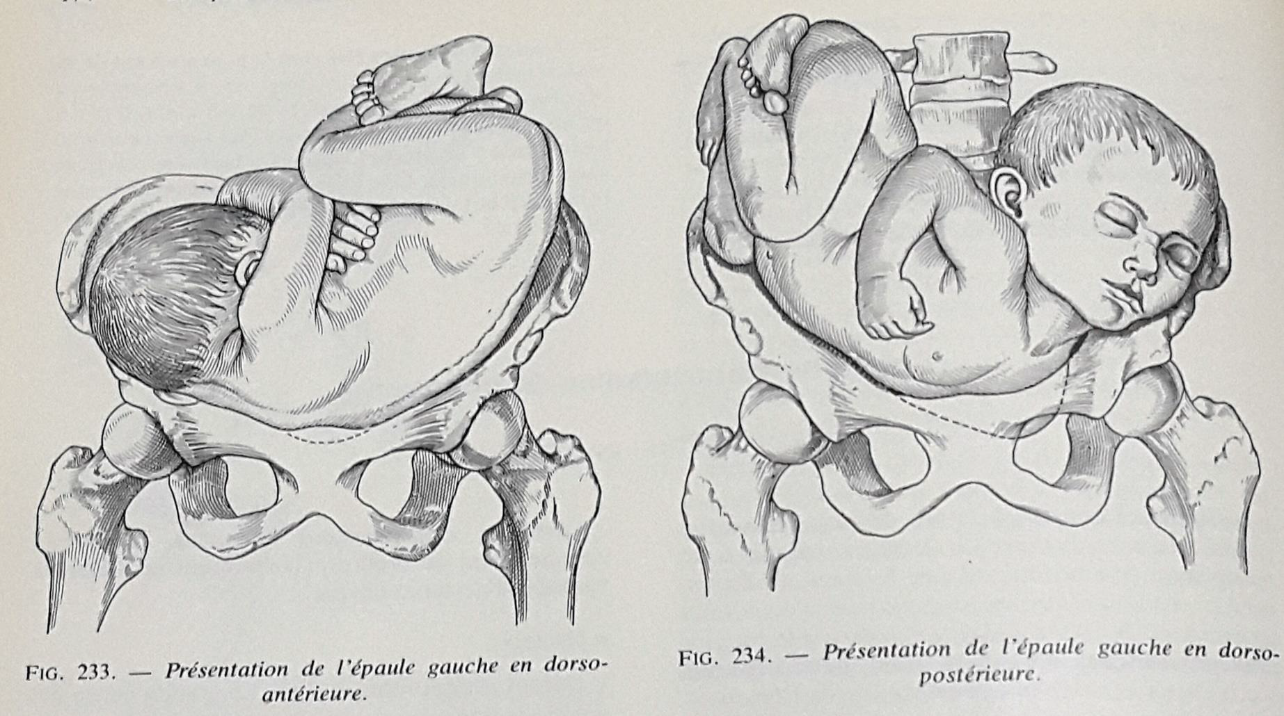

Slide 8
e

Slide 9
Etiologies
On distingue deux types de présentations de l’épaule qui diffèrent par leur facteur causal et donc leur pronostic:

Slide 10
Les présentations imposées
Apanage des nullipares: la cause peut être permanente donc maternelle, exposant au risque de récidive
Soit une anomalie du bassin: saillie du promontoire
Soit une tumeur prævia, fibrome, tumeur ovarienne
Soit anomalie de l’utérus: à éperon, cordiforme

Slide 12
La cause peut être ponctuelle donc ovulaire:
Placenta prævia
Un cordon court; Constituant une entrave à la culbute complète, bloquant le fœtus en position transversale

Slide 13
Les présentations accidentelles
Se voient surtout chez les multipares mais parfois chez les nullipares. elles sont en rapport avec une distension utérine inhabituelle permettant au fœtus de se mettre dans n’importe qu’elle position.
La cause peut être maternelle (utérus flasque de la multipare)
Ovulaire (excès de liquide amniotique, prématuré,2ème jumeau)

Slide 14
Diagnostic clinique

Slide 15
En fin de grossesse
À l’interrogatoire:
Antécédents obstétricaux de présentation d’épaule, de malformation utérine (utérus cordiforme), obstacle praevia.

Slide 16
Examen clinique
Général: taille , poids, IMC, coloration cutanéo-muqueuse, œdèmes, TA, CDU,
Obstétrical:
Inspection
L'utérus présente un grand axe transversal.
La hauteur utérine est inférieure à la normale pour le terme.

Slide 17
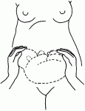
À la palpation
Les pôles fœtaux n’occupent pas leur place normale, l’excavation pelvienne est vide.
Le fond utérin est aussi vide, tout se passe dans les flancs, d’un côté on identifie la tête, de l’autre côte le pôle podalique.

Slide 18
Toucher vaginal
Rapporte peu de renseignement :
Excavation vide , les doigts ne perçoivent rien.

Slide 19
Au cours du travail
l’inspection, palpation, auscultation rapportent les mêmes renseignements.
Seul le toucher vaginal change:
Si les membranes sont intactes, la poche des eaux sera volumineuse, saillante bombante, gênant l’examen, les repères fœtaux difficiles à apprécier.

Slide 20
Pendant le travail avec membranes rompues :
Si la poche des eaux est rompu, le toucher vaginal constitue le moyen le plus sur de diagnostic: perception du moignon de l’épaule, du creux axillaire, du gril costal et parfois du membre supérieur entier dont la main est prolabée dans le vagin, peut apparaître à la vulve avec immobilisation de la présentation=l’épaule négligée

Slide 21
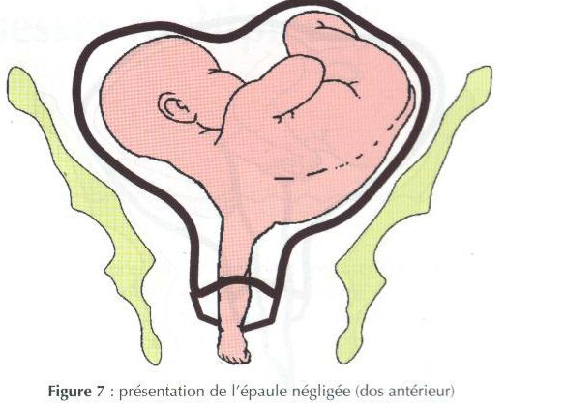

Slide 22
Epaule négligée
L’évolution spontanée non traitée, donc méconnue
Il est inconcevable actuellement de voir l’épaule négligée
Trois conditions sont nécessaire pour parler d’épaule négligée:
Femme en travail
Œuf ouvert
L’utérus doit être rétracté ( certain temps depuis début du travail et RPM)

Slide 23
Examens complémentaires
Echographie
L'échographie confirme la position de la tête fœtale mais elle permet surtout la recherche de l'étiologie.
Contenu utérin
Il apporte les mêmes renseignements que l’échographie.

Slide 24
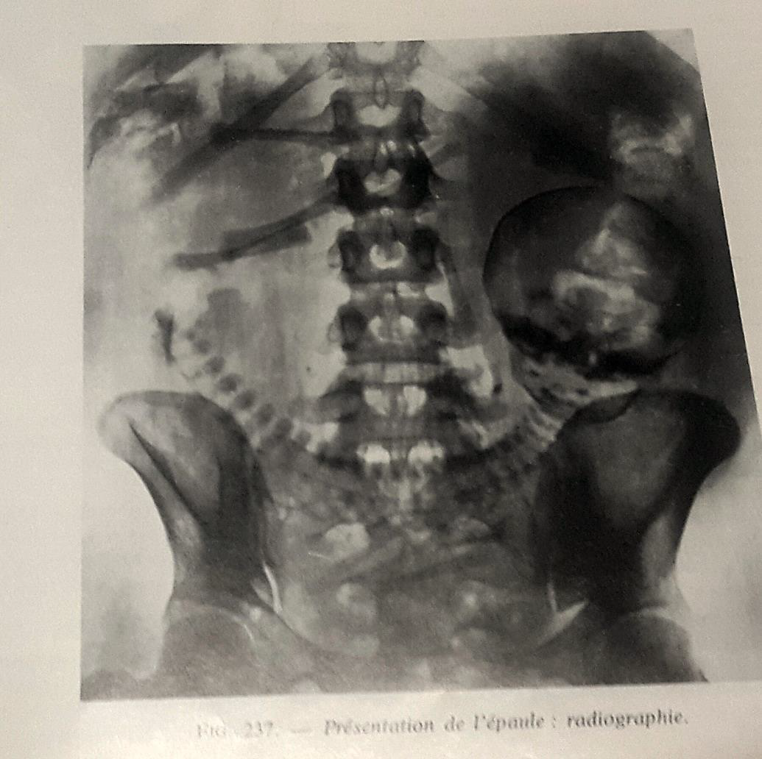

Slide 25
Pronostic
Dystocique ,l’accouchement normal est impossible.
Le pronostic fœtal dépend de la précocité du diagnostic, du contexte clinique ( procidence du cordon, prématurité..)et dépend de l’efficacité et l’innocuité du traitement. la mortalité fœtale reste non négligeable
Pour la mère (risque de rupture utérine++)

Slide 26
Conduite à tenir
Avant le travail
Un diagnostic précis de la position fœtale doit être fait.
Version par manouvre externe dans la majorité des cas vers 38SA suivie par un déclenchement du travail si la version réussie ou par césarienne si la version échoue.
L’indication de VME est la présentation accidentelle chez la multipare
Césarienne d’emblée s’il existe un obstacle prævia ou une disproportion foeto-pelvienne.

Slide 27
Pendant le travail:
On peut faire une version par manœuvre interne suivie d’une grande extraction du siège. il s’agit de transformer cette présentation en présentation du siège. Nécessite que la dilatation du col soit complète, membranes intactes. et que l’utérus soit sain et souple .en absence d’autres anomalies obstétricales (surtout pour les fœtus non viable)

Slide 28
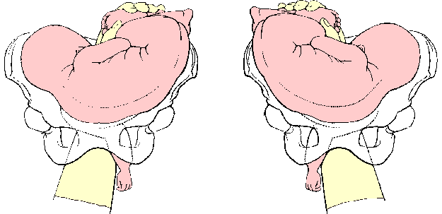
siège à gauche : main gauche saisit le pied gauche
siège à droite : main droite saisit le pied droit

Slide 29
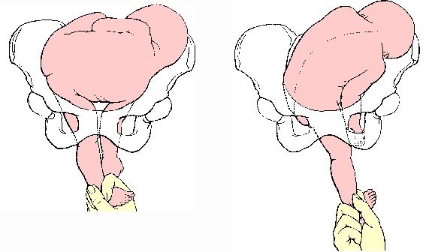
Traction douce sur le pied qu’on ramène à la vulve et de lui-même le fœtus se verticalise en présentation du siège, si la traction sur le pied reste sans résultat, il est nécessaire d’aller chercher l’autre pied. l’accouchement se poursuit par la grande extraction de siège

Slide 30
mais elle présente un risque de rupture utérine et danger sur le fœtus.
Dans tout les autres cas (poche des eaux rompue, dilatation incomplète) on fait une césarienne. Elle sera difficile

Slide 31
Conclusion
La présentation de l’épaule est très dystocique, l’accouchement spontané par voie basse est impossible. elle doit bénéficier d’une prophylaxie par MVE enfin de grossesse. chez la primipare où la version est contre indiqués la césarienne prophylactique est le traitement adéquat.
pendant le travail la VMI si possible, sinon césarienne.
Actuellement on recule de plus en plus devant les manouvres par voie basse alors que la césarienne est devenue le traitement de choix

